Slide 1



手动变速器操纵机构
Manual transmission control mechanism
手 动 变 速 器 操 纵 机 构
北方国际教育集团

Slide 2


01
什么是变速器操纵机构
目
录
02
操纵机构组成
contents
03
自锁互锁作用及原理

Slide 3

01
什么是变速器操纵机构

Slide 4
01
什么是变速器操纵机构
换挡杆通过换挡线
换挡机构壳体等
一系列原件控制
变速器换挡原件
操纵
机构
换挡杆：方便摘档和挂挡
换挡线：一个控制选档，一个控制换挡
换挡机构壳体：控制变速器内部换挡齿轮

Slide 5
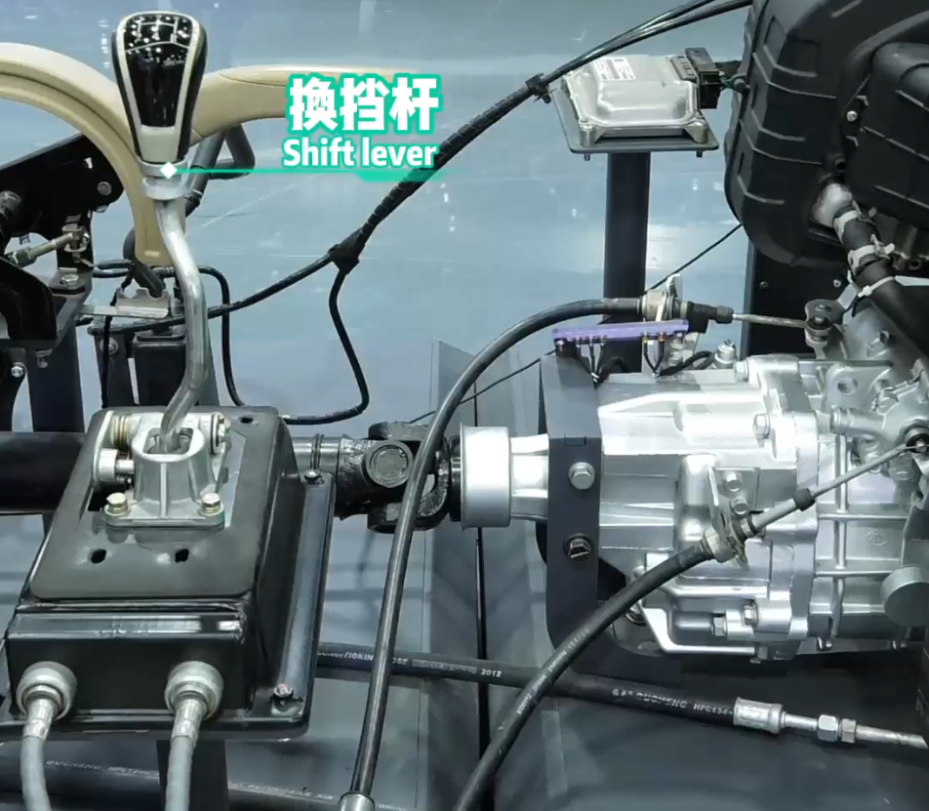
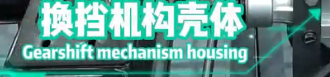
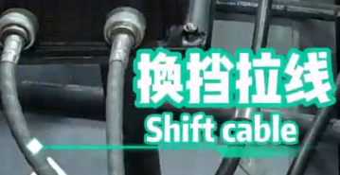
02
变速器操纵机构组成

Slide 6
03
自锁与互锁作用及原理

Slide 7
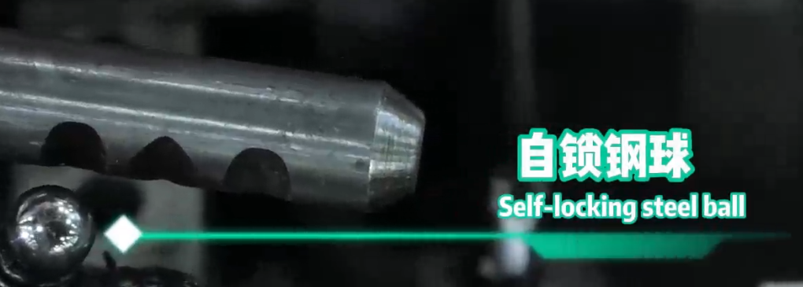
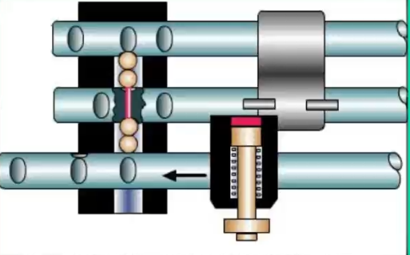
03
自锁与互锁作用及原理
防止变速器震动等
造成脱档现象发生。
防止变速器
同时挂两个档
自 锁
互 锁

Slide 8
感谢您的聆听
Thank you for listening
手动变速器操纵机构
北方国际教育集团

